Slide 1
بسم الله الرحمن الرحيم
الهندسة
الفصل الثاني : خواص النظام البديهي

Slide 2
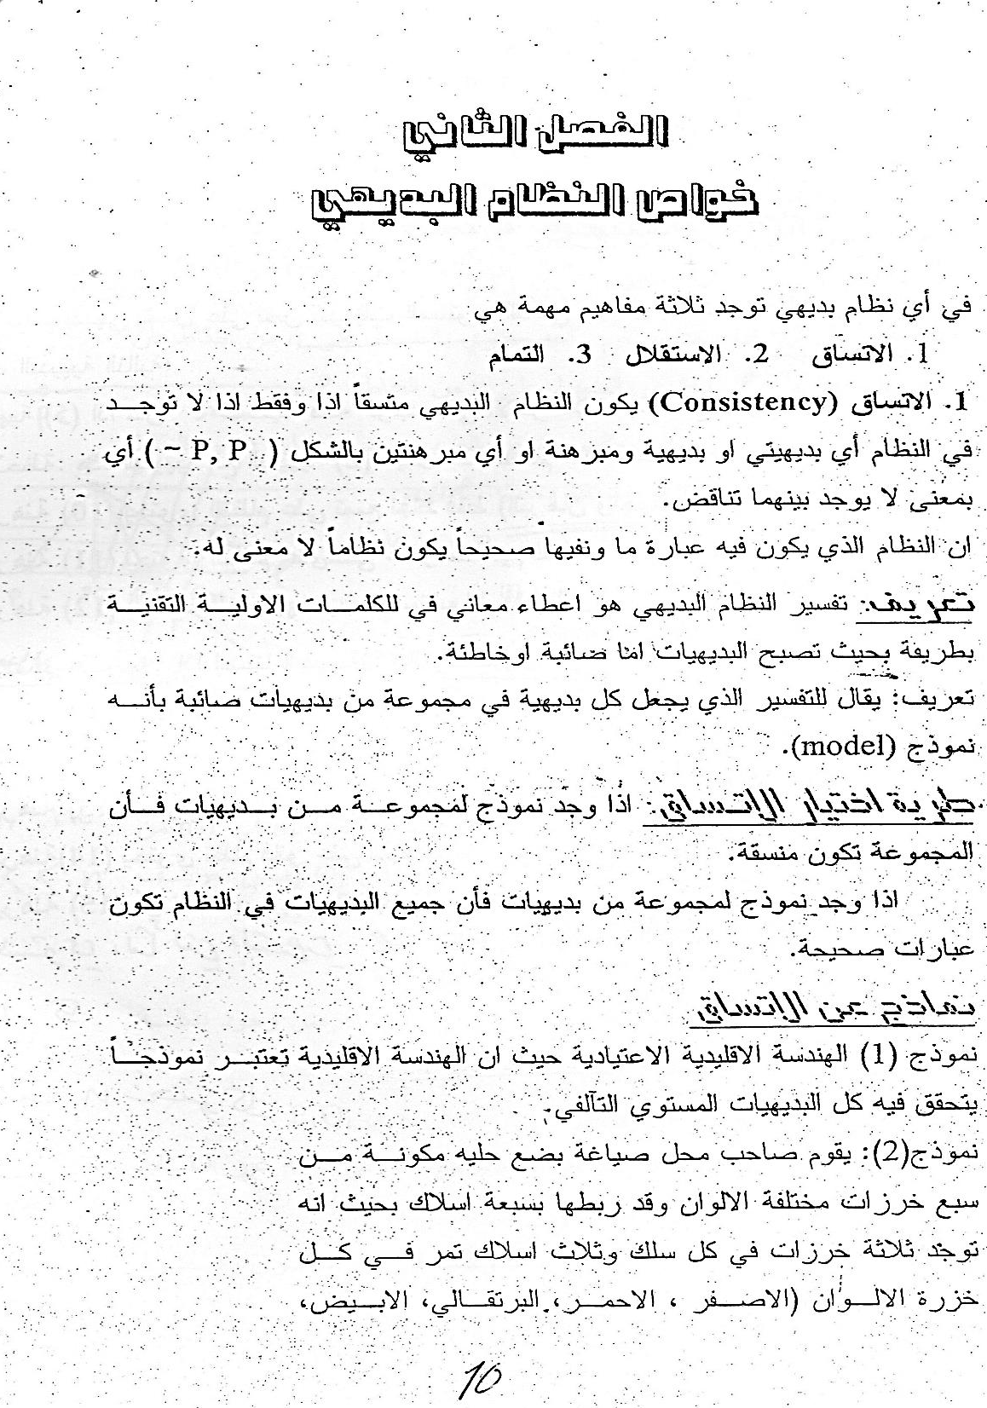

Slide 3
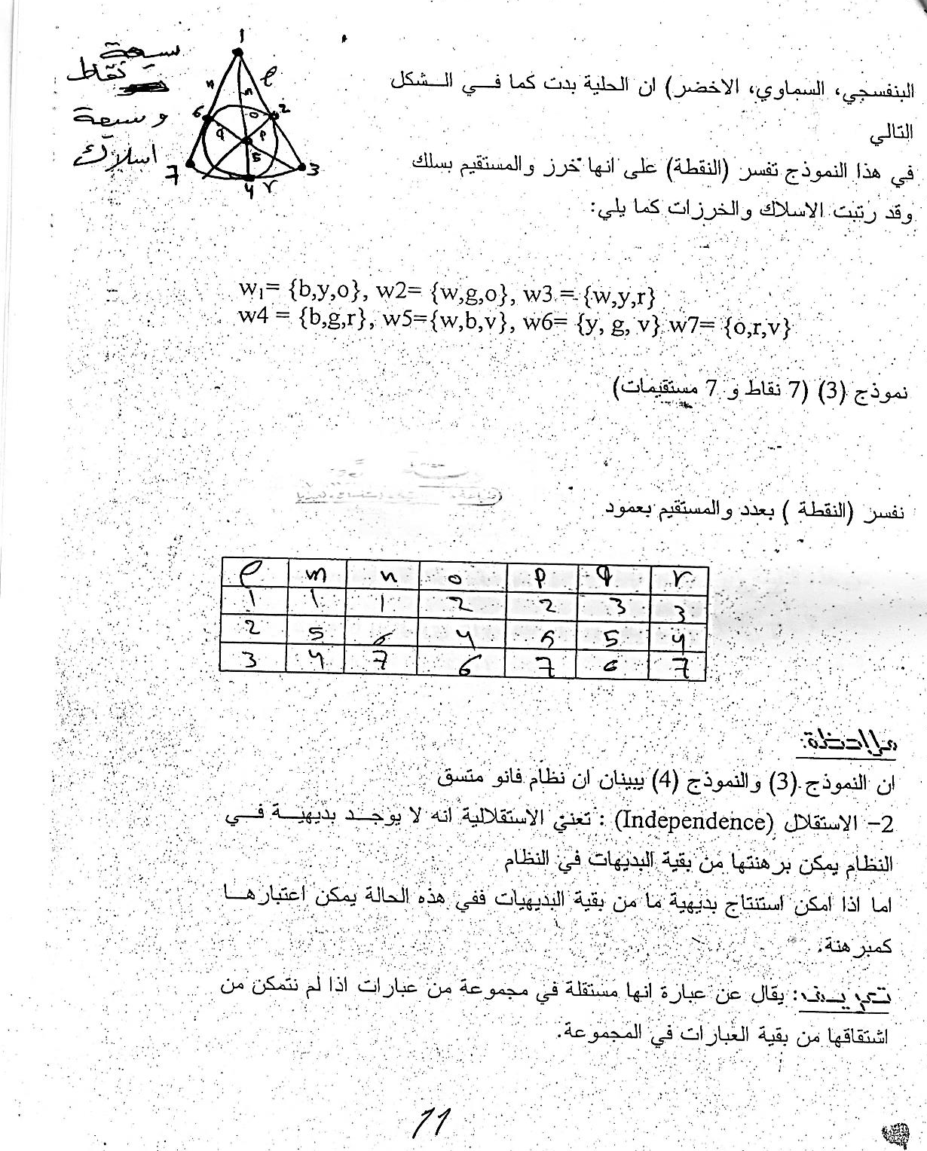
6
5
2
3
7
4

Slide 4
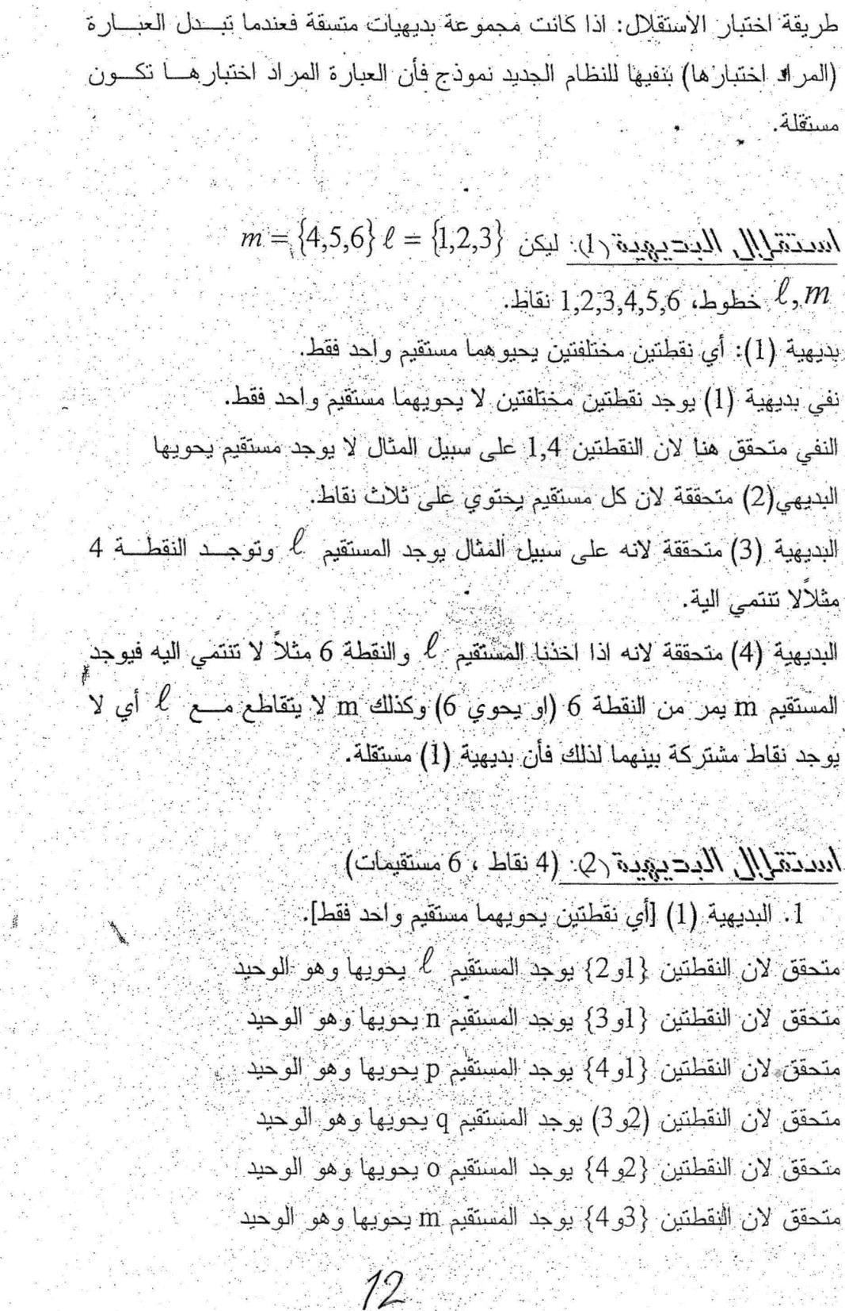
1
2
3
4

Slide 5
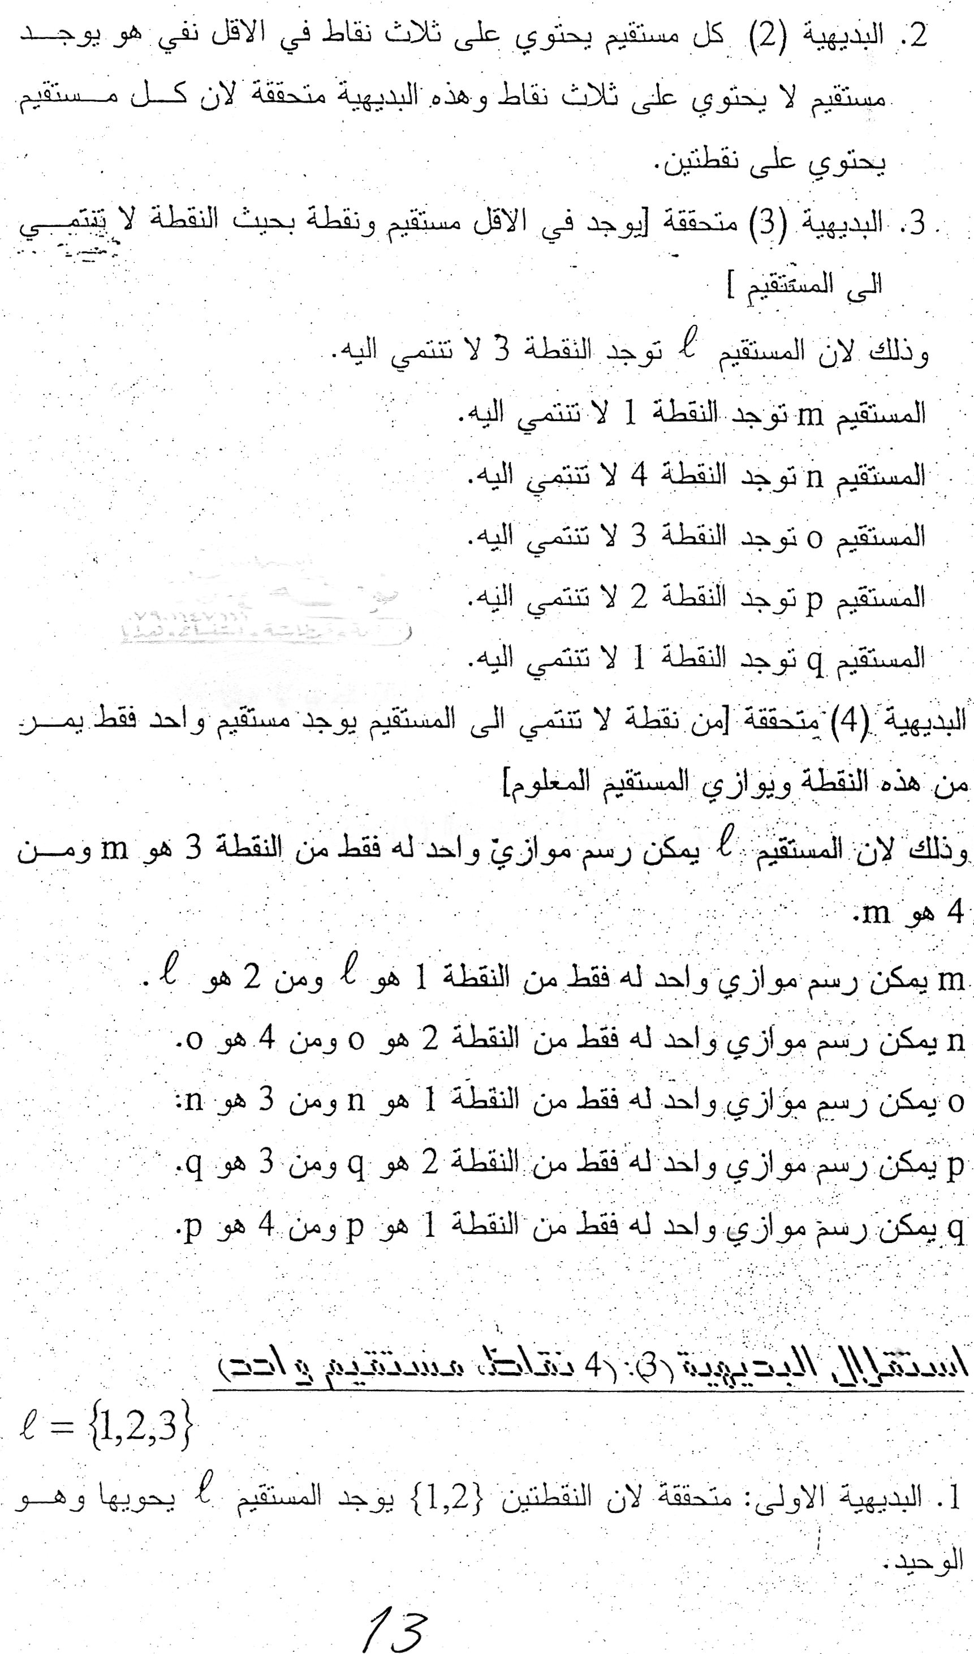
1
2
3

Slide 6
